Slide 1
Проект:
«История возникновения
новогодней игрушки»
МБДОУ ЦРР №28 «Огонек»
Группа №6 «Кузнечики»
Выполнила воспитатель: Баталова М.А.
Февраль 2020г.

Slide 2
Тип: познавательно-творческий.
Участники: дети подготовительной группы, воспитатели, родители.
Срок реализации: краткосрочный.
Актуальность:
Новый год – самый любимый, чудесный, семейный праздник. Праздник с чудесными превращениями и подарками Деда Мороза. Наряжать елку – это предпраздничный творческий процесс, в котором, как правило, участвуют практически все члены семьи – родители, дети, бабушки и дедушки. И, как правило, у каждого члена семьи есть любимые елочные игрушки и конечно интересная история, связанная с появлением этих игрушек. В ходе этого проекта мы познакомимся с возникновением традиции празднования Нового года, с историей появления первой ёлочной игрушки. «Откуда берется новогодняя игрушка? Почему люди во все времена любили делать игрушки своими руками? Из чего можно сделать елочную игрушку своими руками? Что будет особенного в ней?». Очень важно научить детей задуманные идеи отражать в практической деятельности и воспитывать у детей желание делать приятное близким (изготовление игрушек своими руками). Разобраться в этом поможет работа, осуществляемая в ходе реализации проекта: «История возникновения новогодней игрушки».

Slide 3
Проблема:
В ходе бесед, занятий выяснилось, что многие не знают про новогодние традиции, приметы, особенности и большинство людей не спешат сделать новогодние игрушки и никогда не делали, а предпочитают приобрести их в магазине. В связи с возникновением данной проблемы, мы поставили перед собой
Цель:
Повысить интерес к истории возникновения новогодней игрушки, укрепить связь поколений, приобщить к народной культуре, активизировать поисковую деятельность детей, развивать познавательные навыки практической деятельности, а также способы применения их на практике.
Задачи:
Принять проблему: «Что же такое новогодняя игрушка, какой она была и какой должна быть?». Найти способы решения проблемы: научиться изготавливать игрушку своими руками из различного материала.
Формировать положительный опыт общения и совместной деятельности детей с родителями.

Slide 4
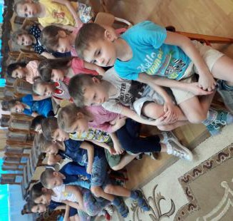
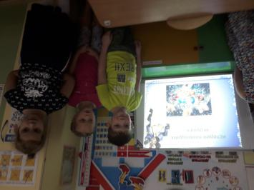
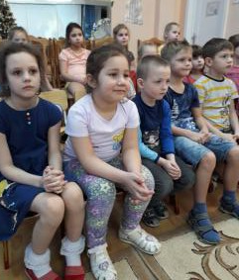
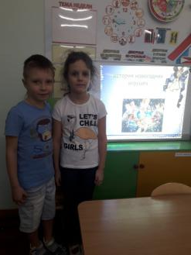
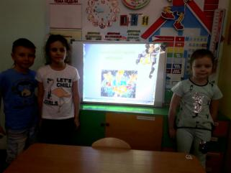
Первый этап:
Организационный.

Slide 5
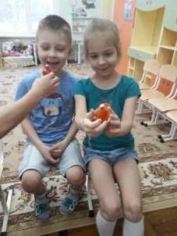
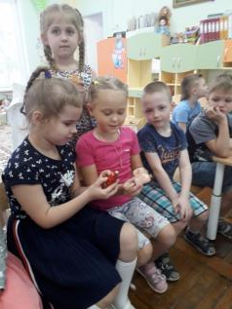
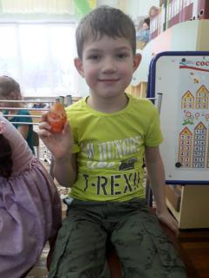
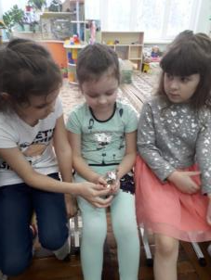
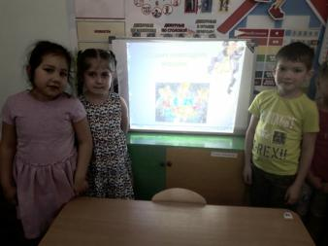

Slide 6
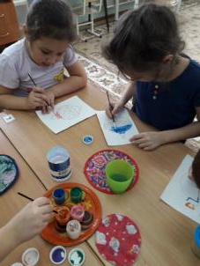
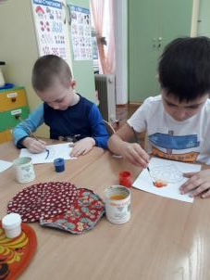
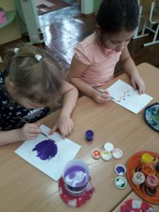
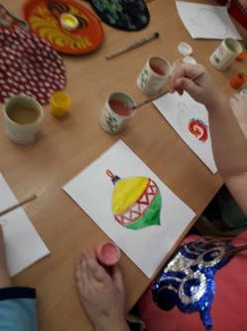
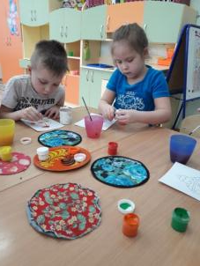
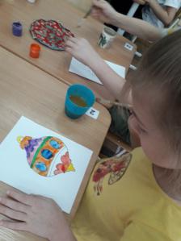
Второй этап:
Практический

Slide 7
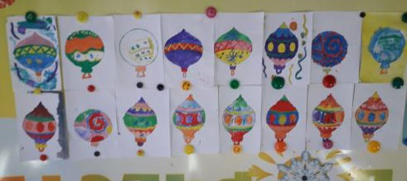
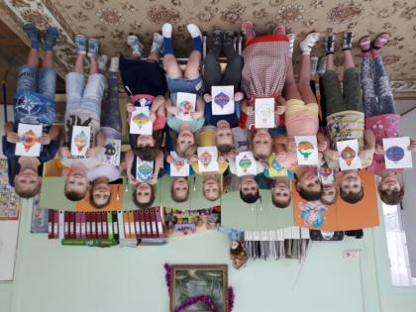
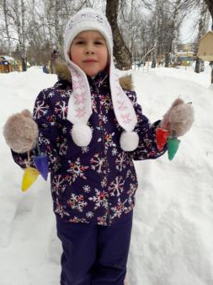
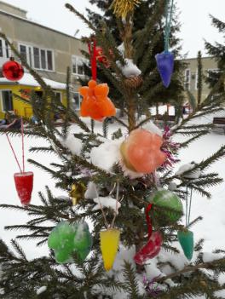
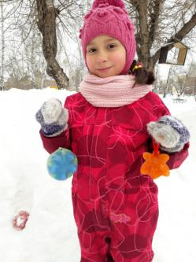

Slide 8
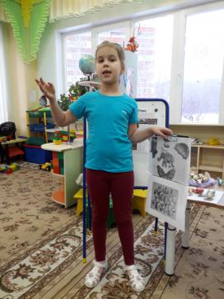
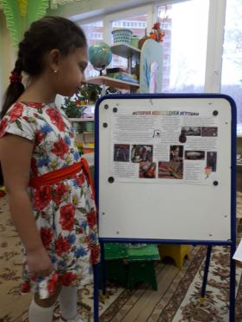
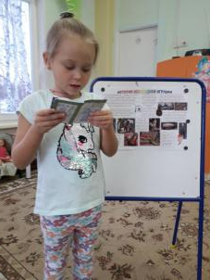
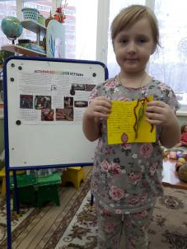
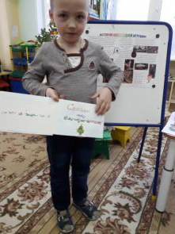
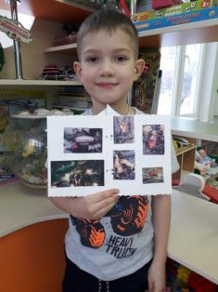
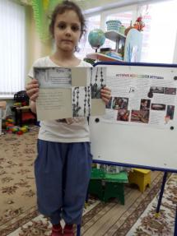

Slide 9
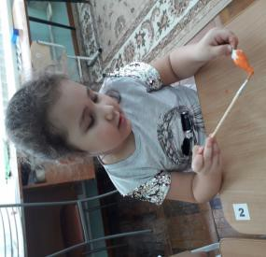
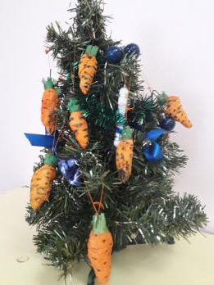
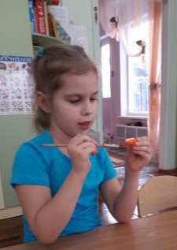
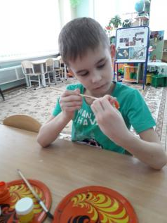
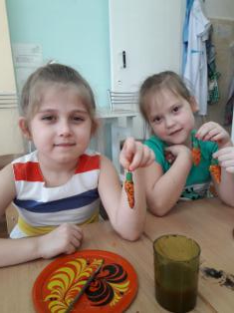
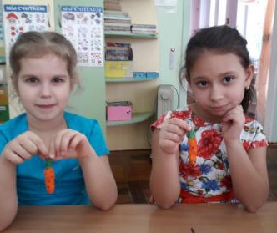
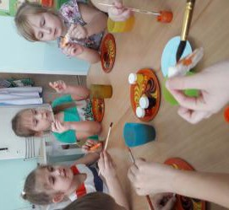

Slide 10
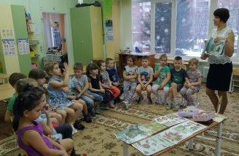
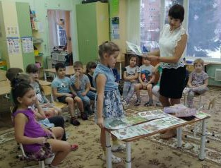
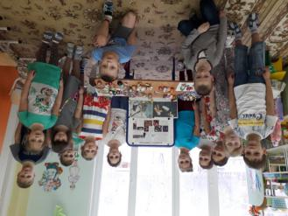
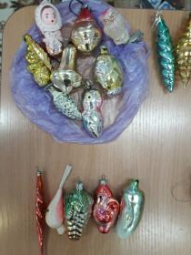
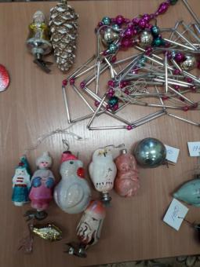
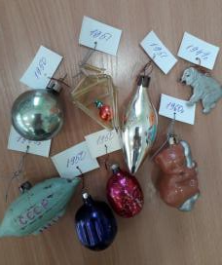
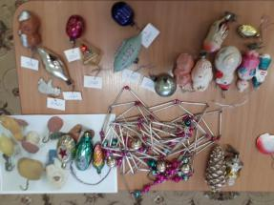
Третий этап:
Заключительный

Slide 11
Спасибо за внимание!

